Slide 1
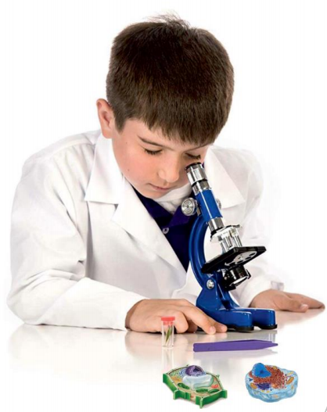
BIOLOGIYA
11-sinf
Mavzu:
12-Amaliy mashg‘ulot: Umurtqasiz va umurtqali hayvonlarning nerv sistemasi tiplarini o‘zaro taqqoslash.

Slide 2
Tirik organizmlarda o‘z-o‘zini idora etish organlari.
Tirik organizmlarning muhim xususiyatlaridan biri o‘z-o‘zini boshqarish sanaladi. O‘z-o‘zini boshqarish – tirik organizmlarning fiziologik yoki biologik ko‘rsatkichlarini muayyan va doimiy darajada avtomatik tarzda saqlash xususiyati sanaladi. Organik olamning turli tuzilish darajalari, ya’ni molekula darajasidan tortib, organizm darajasigacha o‘z-o‘zini boshqarishning aniq tizimi, xilma-xil ko‘rinishlari mavjud.

Slide 3
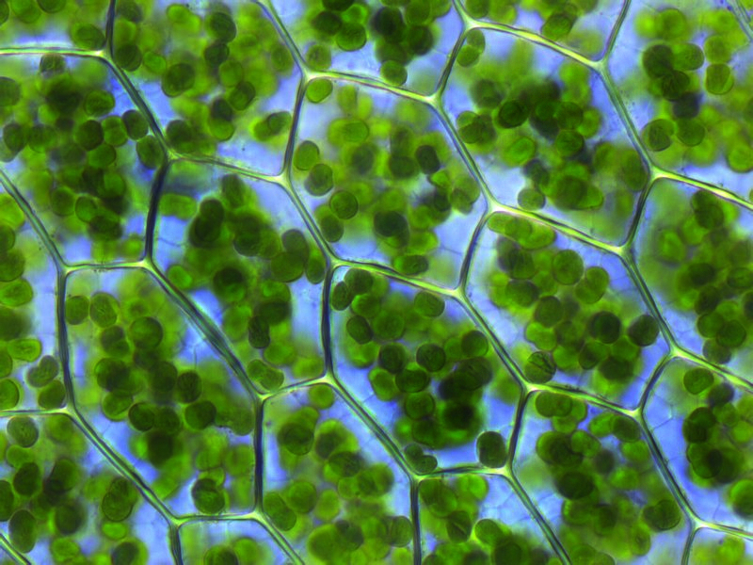
Tirik organizmlarda o‘z-o‘zini idora etish organlari.
O‘z-o‘zini boshqarish mexanizmining ishga kirishishi uchun muayyan omil ta’sir ko‘rsatishi, organizm ichki muhitidagi birorta kimyoviy modda (gormon yoki qand miqdori)ning konsentratsiyasi, ba’zi organlar sistemasi holatining o‘zgarishi, organizmga yot moddaning kirishi yetarli sabab bo‘ladi. Masalan, xloroplastlar yorug‘lik ta’sirida sitoplazmada joylashgan o‘rnini o‘zgartirish xususiyatiga ega.

Slide 4
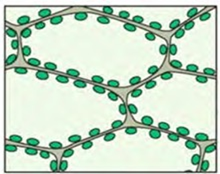
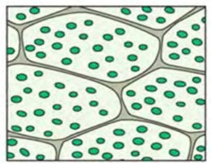
Tirik organizmlarda o‘z-o‘zini idora etish organlari.
Yorug‘lik ko‘p bo‘lgan hollarda xloroplastlar go‘yoki kuchli yorug‘likdan himoyalanish uchun hujayra qobig‘i atrofida, bulutli va yorug‘lik kam bo‘lgan kunlarda yorug‘likdan ko‘proq foydalanish uchun ular sitoplazmada bir tekis taqsimlanadi. Quyosh nuri ta’sirida xloroplastlar holati va joyining o‘zgarishi hujayraning o‘z-o‘zini boshqarish mexanizmi orqali amalga oshadi .
Yorug‘lik ta’sirida hujayrada xloroplastlarning holati: 1 – yorug‘lik yetarli vaqtda;
2 – havo bulutli vaqtda.

Slide 5
Nerv sistemasi filogenezi
Tirik organizmlardagi har bir organlar sis- temasining tarixiy rivojlanishi filogenez deyiladi. Nerv sistemasining filogenezi quyidagi bosqichlarga bo‘linadi.

Slide 6
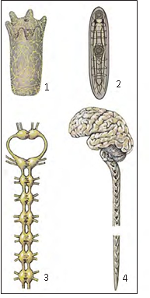
Nerv sistemasi filogenezi
Birinchi bosqich: to‘rsimon yoki diffuz tipidagi nerv sistema. Bo‘shliqichlilarda nerv sistema bir-biri bilan nerv o‘simtalari vositasida turli yo‘nalishlarda birlashgan butun tanani to‘r shaklida o‘rab olgan nerv hujayralaridan iborat. Tananing istalgan qismiga ta’sir qilinganda nerv to‘rida qo‘zg‘alish paydo bo‘ladi va organizm butun tanasining harakati bilan javob qaytaradi.
Nerv sistemasining asosiy tiplari: 1 – kovakich- lilarning diffuz tipidagi nerv sistemasi;
2 – yassi chuval- changlarning stvol tipidagi nerv sistemasi; 3 – halqali chuvalchangning nerv zan- jiri tipidagi nerv sistemasi;4 – umurtqalilarning nerv nayi tipidagi nerv sistemasi.

Slide 7
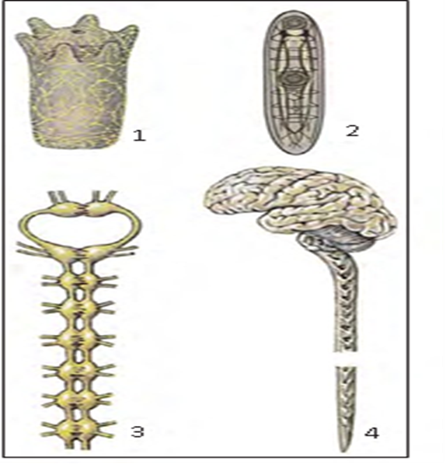
Nerv sistemasi filogenezi
Ikkinchi bosqich: stvol tipidagi nerv sistema. Kiprikli chuvalchanglarning nerv sistemasi bir juft nerv tuguni va undan tananing ikki yoni bo‘ylab ketadigan bir juft nerv stvolidan iborat. Nerv stvollari ko‘ndalang nervlar orqali tutashadi. Umumiy holatda nerv sistemasining tuzilishi narvonni eslatadi.

Slide 8
Nerv sistemasi filogenezi
So‘rg‘ichli va tasmasimon chuvalchanglarning nerv sistemasi tananing oldingi tomonida joylashgan bir juft nerv tuguni, ularni tutashtiruvchi halqum atrofi nerv halqasi, undan tananing oldingi tomoniga (so‘rg‘ichlariga) keyingi tomoniga uch juft nerv stvoli hamda stvollarni tutashtiruvchi ko‘ndalang nervlardan iborat.

Slide 9
Nerv sistemasi filogenezi
Nerv stvollarining tananing ikki yonida joylashgan bir jufti yaxshi rivojlangan.To‘garak chuvalchanglarning nerv sistemasi halqum atrofi nerv halqasi, undan tananing oldingi va keyingi tomoniga uch juft nerv stvoli hamda stvollarni tutashtiruvchi ko‘ndalang nervlardan iborat. Nerv stvollarining tananing yelka va qorin tomonida joylashgan bir jufti yaxshi rivojlangan.

Slide 10
Nerv sistemasi filogenezi
Uchinchi bosqich: zanjir tipidagi nerv siste- masi. Halqali chuvalchanglarning nerv sistemasi bir juft halqum usti nerv tuguni, bir juft hal- qum osti nerv tuguni, halqum atrofi nerv halqasi hamda bir-biriga yaqin joylashgan juft qorin nerv zanjiridan iborat.

Slide 11
Mustaqil bajarish uchun topshiriqlar
Bilimlaringizni qo‘llang.
1. Hayvonlarning hayotiy jarayonlari qanday mexanizmlar vositasida boshqariladi?
2. O‘simliklarning hayotiy jarayonlari qay tarzda boshqariladi?
3. Nerv va endokrin sistemalari o‘rtasidagi o‘zaro aloqadorlikni aniqlang?
4. Nerv va gumoral boshqarish o‘rtasidagi umumiylik va farqlarni aniqlang.
.

Slide 12
Mustaqil bajarish uchun topshiriqlar
Nerv va gumoral boshqarilishning o‘ziga xos xususiyatlarini jadvalga yozing
Nerv va gumoral boshqarilishning o‘ziga xos xususiyatlari
Nerv sistemasi orqali boshqarish | Gumoral boshqarish

Slide 13
Mustaqil bajarish uchun topshiriqlar
Hayvonlar nerv sistemasining o‘ziga xos xususiyatlarini aniqlang va jadvalni to‘ldiring.
Hayvon guruhlari | Nerv sistemasining o‘ziga xos xususiyatlari
Bo‘shliqichlilar
Yassi chuvalchanglar
To‘garak chuvalchanglar
Halqali chuvalchanglar
Molluskalar
Bo‘g‘imoyoqlilar
Lansetnik
Baliqlar
Suvda hamda quruqlikda yashovchilar
Sudralib yuruvchilar
Qushlar
Sutemizuvchilar

Slide 14
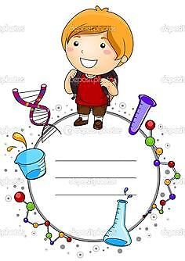
Mustaqil bajarish uchun topshiriq
Darslikdagi 202-204- sahifalardagi mavzularni o‘qing va tushunganlaringizni daftaringizga yozib oling.

